Slide 1
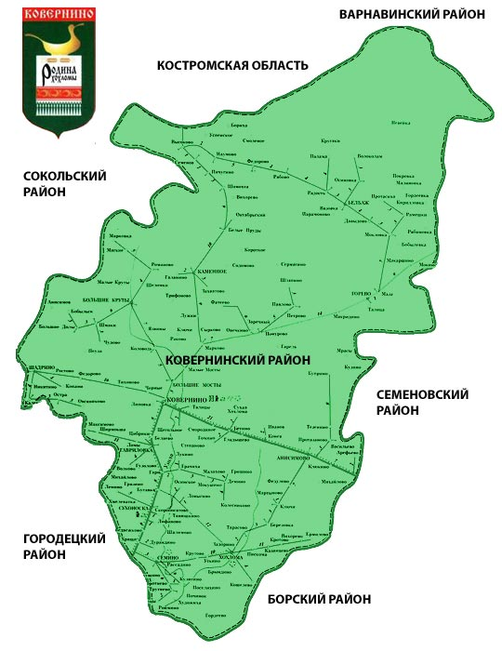


Ковернинский район
Бюджет для граждан
        по отчету об исполнении бюджета муниципального района за 2018 год
1

Slide 2
ОГЛАВЛЕНИЕ
№№ п/п | Содержание | Номера страниц
1. | Общие понятия | 4 - 7
2. | Социально-экономические показатели района | 8– 13
3. | Исполнение консолидированного бюджета района по доходам и расходам | 14 -20
4. | Исполнение бюджета муниципального района в 2016-2018 годах и за 2018 год | 21-22
5. | Доходы бюджета муниципального района за 2018 год | 23-30
6. | Расходы бюджета муниципального района за 2018 год | 31-43
7. | Расходы бюджета муниципального района на образование | 44-45
8. | Расходы бюджета муниципального района на культуру и кинематографию | 46-47
9. | Расходы бюджета муниципального района на физическую культуру и спорт | 48-49
10. | Расходы бюджета муниципального района на социальную политику | 50
11. | Расходы бюджета муниципального района на обеспечение граждан Ковернинского муниципального района Нижегородской области доступным и комфортным жильем | 51-52
12. | Результаты по жилищно-коммунальному хозяйству и переселению граждан из аварийного жилищного фонда на территории Ковернинского муниципального муниципального района в 2016-2018 годах | 53
13. | Расходы по муниципальным программам | 54-60
2

Slide 3
№№ п/п | Содержание | Номера страниц
14. | Исполнение расходов в рамках реализации Адресной инвестиционной программы капитальных вложений по Ковернинскому муниципальному району | 61
15. | Средний размер заработной платы работников бюджетной сферы | 62
16. | Структура муниципального долга бюджета Ковернинского муниципального района | 63-64
17. | Открытые государственные информационные ресурсы | 65
18 | Контактная информация финансового управления Администрации Ковернинского района Нижегородской области | 66
3

Slide 4
Что такое отчет об исполнении бюджета муниципального района
Отчет об исполнении бюджета муниципального района содержит данные об исполнении бюджета по доходам, расходам и источникам финансирования дефицита бюджета в соответствии с бюджетной классификацией Российской Федерации.
Годовой отчет об исполнении бюджета муниципального района подлежит рассмотрению Земским Собранием Ковернинского муниципального района Нижегородской области и утверждается решением Земского Собрания Ковернинского района Нижегородской области.
Решением Земского собрания Ковернинского района Нижегородской области об исполнении бюджета муниципального района утверждается отчет об исполнении бюджета муниципального района за отчетный финансовый год с указанием общего объема доходов, расходов и дефицита (профицита) бюджета муниципального района.
В отчете об исполнении бюджета муниципального района указывается сколько и каких доходов поступило в бюджет за год и на какие цели эти денежные средства были израсходованы.
4

Slide 5
Доходы бюджета
Доходы бюджета – безвозмездные и безвозвратные поступления денежных средств в бюджет
Безвозмездные поступления
Поступления от других бюджетов бюджетной системы (дотации, субвенции, субсидии и иные межбюджетные трансферты).
Прочие безвозмездные поступления
Налоговые доходы
Поступления от уплаты налогов, установленных Налоговым кодексом РФ (налог на доходы физических лиц, налоги на совокупный доход и др.)
Неналоговые доходы
Поступления от уплаты сборов, установленных законодательством РФ (доходы от использования муниципального имущества, плата за негативное воздействие на окружающую среду, штрафы за нарушение законодательства и др.)
5

Slide 6
Распределение расходов по основным функциям
государства в 2018 году
Расходы бюджета – выплачиваемые из бюджета денежные средства, за исключением средств, являющихся источниками финансирования дефицита бюджета.
Формирование расходов осуществляется в соответствии с расходными обязательствами, законодательно закрепленными за соответствующими уровнями бюджетов
Принципы формирования расходов бюджета: по государственным программам, по разделам (подразделам)функциональной структуры, по ведомствам.
Направления расходов бюджета по разделам:
Общегосударственные вопросы
Национальная безопасность и правоохранительная деятельность
Межбюджетные трансферты
Охрана окружающей среды
Обслуживание муниципального долга
Жилищно-коммунальное хозяйство
Физическая культура и спорт
Национальная экономика
Культура, кинематография
Средства массовой информации
Национальная оборона
Образование
Социальная политика
6

Slide 7




Сбалансированность бюджета, профицит, дефицит
Сбалансированность бюджета по доходам и расходам-
основополагающее требование, предъявляемое к органам,
составляющим и утверждающим бюджет
ПРОФИЦИТ
В случае превышения доходов над расходами образуется профицит бюджета (можно накапливать резервы, погашать имеющиеся долги)
ДЕФИЦИТ
В случае превышения расходов над доходами образуется дефицит бюджета (необходимы источники покрытия дефицита, можно например использовать остатки средств или привлечь средства в долг)

Slide 8

Показатели, характеризующие Ковернинский муниципальный район за 2018 год
Площадь - 2340 кв. км.
Численность населения района 18 468,0 человек.
Объем отгруженной продукции – 3586,8 млн. руб.
Среднемесячная заработная плата – 20594,3 руб.
Инвестиции в основной капитал в действующих ценах – 492,0 млн. руб.
Количество муниципальных образований - 7
Количество муниципальных учреждений и предприятий - 39:
муниципальные учреждения – 34 (казенные – 33, автономные - 1);
муниципальные предприятия - 5
8

Slide 9
Прибыль прибыльных предприятий (крупных и средних), млрд.рублей

Slide 10
Фонд оплаты труда, млрд.рублей

Slide 11
Средняя заработная плата по району, рублей

Slide 12
Инвестиции в основной капитал, млрд.рублей
12

Slide 13
Прожиточный минимум, руб.
13

Slide 14
Исполнение консолидированного бюджета района
по доходам в 2016 – 2018 годы, (млн.руб.)
14

Slide 15
Динамика изменения налоговых и неналоговых доходов консолидированного бюджета района по итогам 2016 – 2018 годов
(млн.руб.)
104,8%
к пр. году
113,4%
к пр. году

Slide 16
Основные налоговые доходы консолидированного бюджета
(млн.руб.)

Slide 17
Доходы на 1 жителя района по итогам
2016-2018 годов
(рублей)

Slide 18
Исполнение консолидированного бюджета по расходам
за 2016 – 2018 годы (млн.рублей)

Slide 19
Структура расходов консолидированного бюджета района в 2018 году. %
Всего расходов – 699,7 млн.рублей, в том числе расходы по отраслям социальной сферы – 433,6 млн.рублей (62%)

Slide 20
Расходы на 1 жителя района по итогам 2016-2018 годов(рублей)

Slide 21
Динамика изменений доходов, расходов и дефицита бюджета муниципального района за 3 года
млн.руб.
21

Slide 22
Сведения об исполнении бюджета муниципального района за 2018
год по доходам, расходам, межбюджетным трансфертам из областного, федерального бюджета, дефициту бюджета (млн.руб.)

Slide 23
Структура доходов бюджета муниципального района
в % и млн.руб.
Всего доходов – 713,2 млн.рублей

Slide 24
Безвозмездные поступления из областного, федерального бюджета, негосударственных организаций и от возврата остатков субсидий, субвенций и иных межбюджетных трансфертов
Дотации на выравнивание бюджетной
обеспеченности
69,7
млн. рублей
Дотации на предоставление грантов за достижение
наилучших показателей эффективности
деятельности ОМСУ
1,8
млн. рублей
336,2
млн. рублей
Субвенции
Субсидии
28,3
млн. рублей
Иные межбюджетные трансферты
64,5
млн. рублей
Прочие безвозмездные поступления
1,4 млн.рублей
Доходы от возврата остатков субсидий, субвенций и
иных межбюджетных трансфертов, имеющих целевое
назначение, прошлых лет, за минусом их возврата
-5,3 млн.рублей
Всего получено 496,6млн. рублей
24
Notes:
24

Slide 25
Динамика изменений налоговых и неналоговых доходов бюджета муниципального района по итогам 2016 – 2018 годов
млн.рублей
25

Slide 26
Поступление основных налогов в бюджет муниципального района в 2016 - 2018 годах
Наименование | 2016 год млн. руб. | 2017 год млн. руб. | 2018 год млн. руб. | Прирост 2018 г. к 2017 г. в млн. руб. | Прирост 2018 г. к 2017 в %
Налоговые доходы всего, из них: | 137,1 | 155,3 | 161,7 | +6,4 | +4,1
Налог на доходы физических лиц | 122,4 | 139,6 | 146,0 | +6,4 | +4,6
Налоги на совокупный доход | 12,7 | 12,5 | 12,5 | - | -
Прочие налоговые доходы | 2,0 | 3,2 | 3,2 | - | -
26

Slide 27
Исполнение доходов бюджета муниципального района за 2018 год
(тыс.руб.)
Наименование | Исполнено в 2017 году | Уточненный план на 2018 год | Исполнено в 2018 году | % исп. к уточненному плану в 2018 г. | % исп.2018 г. к исп.2017 г.
Налоговые и неналоговые доходы всего, из них: | 193490,4 | 196350,7 | 216630,6 | 110,3 | 112
Налоговые доходы, из них: | 155296,4 | 156402 | 161705,9 | 103,4 | 104,1
Налог на доходы физических лиц | 139653,1 | 141209,5 | 146004,5 | 103,4 | 104,5
Налоги на совокупный доход | 12468,2 | 11995,5 | 12490,3 | 104,1 | 100,2
Прочие налоговые доходы | 3175,1 | 3197,0 | 3211,1 | 100,4 | 101,1
Неналоговые доходы, из них: | 38194,0 | 39948,7 | 54924,7 | 137,5 | 143,8
Доходы от использования имущества, находящегося в муниципальной собственности | 4335,2 | 3447,7 | 3571,1 | 103,6 | 82,4
Доходы от продажи земельных участков и имущества | 3677,3 | 5891,0 | 21120,1 | в 3,6 раз | в 5,7 раз
Плата за увеличение площади земельных участков | 142,2 | 432,3 | 534,5 | 123,6 | в 3,8 раз
27

Slide 28
Исполнение доходов бюджета муниципального района за 2018 год, тыс.рублей (продолжение)
Наименование | Исполнено в 2017 году | Уточненный план на 2018 год | Исполнено в 2018 году | % исп. к уточненному плану в 2018 г. | % исп.2018 г. к исп.2017 г.
Доходы от оказания платных услуг и компенсации затрат государства | 28196,9 | 28617,7 | 28136,0 | 98,3 | 99,8
Плата за негативное воздействие на окружающую среду | 379,0 | 220,0 | 225,5 | 102,5 | 59,5
Штрафы, санкции | 1460,0 | 1340,0 | 1339,3 | 99,9 | 91,7
Прочие неналоговые доходы | 3,4 | - | -1,8 | 212,5 | -
Безвозмездные поступления всего, из них: | 442011,3 | 497219,7 | 496627,3 | 99,9 | 112,4
Безвозмездные поступления от бюджетов других уровней, из них: | 443528,6 | 501181,6 | 500589,2 | 99,9 | 112,9
Дотации | 61270,2 | 71555,3 | 71555,3 | 100 | 116,8
Субсидии | 10860,3 | 28616,7 | 28362,2 | 99,1 | в 2,6 раза
Субвенции | 325826,0 | 336525,9 | 336188,0 | 99,9 | 103,2
Иные межбюджетные трансферты | 45572,1 | 64483,7 | 64483,7 | 100,0 | 141,5
28

Slide 29
Исполнение доходов бюджета муниципального района за 2018 год, тыс.рублей (продолжение)
Наименование | Исполнено в 2017 году | Уточненный план на 2018 год | Исполнено в 2018 году | % исп. к уточненному плану в 2018 г. | % исп.2018 г. к исп.2017 г.
Прочие безвозмездные поступления | 650,0 | 1361,3 | 1361,3 | 100,0 | в 2,1 раза
Доходы от возврата остатков целевых субвенций и иных межбюджетных трансфертов прошлых лет из бюджетов поселений | 275,2 | 801,0 | 801,0 | 100,0 | в 2,9 раза
Возврат остатков субсидий, субвенций и иных межбюджетных трансфертов имеющих целевое назначение, прошлых лет из бюджетов муниципальных районов | -2442,5 | -6124,2 | -6124,2 | 100,0 | в 2,5 раза
Доходы бюджета - всего | 635501,7 | 693570,4 | 713257,9 | 102,8 | 112,2
29

Slide 30
Безвозмездные перечисления из бюджета муниципального района в бюджеты городского и сельских поселений Ковернинского района
тыс.рублей
Наименование | 2017 год | 2018 год | % исп. к 2017 году
Безвозмездные перечисления всего | 50378,8 | 80283,1 | 159,4
Дотации | 25310,2 | 33025,2 | 130,5
Субвенции | 953,7 | 741,5 | 77,7
Иные межбюджетные трансферты | 24114,9 | 46516,4 | 192,9

Slide 31
Структура расходов бюджета муниципального района по отраслям (разделам) в % и млн.руб.
357,7
40,1
98,1
0,7
4,2
47,3
43,8
22
72,3
2,2
7,4
Всего расходов – 696,3 млн. рублей, в том числе расходы по отраслям социальной сферы – 430,9 млн. рублей (61,9%)

Slide 32
Сведения о расходах бюджета муниципального района по разделам и подразделам бюджетной классификации за 2018 год, тыс.руб.
Наименование расходов |  |  | Исполнено за 2017 год | План 2018 год | Исполнено за 2018 год | % исполнения к плану | % исполнения 2018 г. к 2017 г.
р/з | п/з | Всего расходов | 629 226,70 | 701 547,9 | 696 350,9 | 99,3 | 110,7
01 | 00 | Общегосударственные вопросы | 40 078,30 | 48 523,8 | 47 341,6 | 97,6 | 118,1
01 | 02 | Функционирование высшего должностного лица субъекта Российской Федерации и муниципального образования | 207,6 | 1 399,7 | 1 399,5 | 100,0 | 674,1
01 | 03 | Функционирование законодательных (представительных) органов государственной власти и представительных органов муниципальных образований | 898,4 | 976,7 | 974,5 | 99,8 | 108,5
01 | 04 | Функционирование Правительства Российской Федерации, высших исполнительных органов государственной власти субъектов Российской Федерации, местных администраций | 14634,2 | 16 352,2 | 15 707,6 | 96,1 | 107,3
01 | 05 | Судебная система | 1,0 | 50,0 | 50,0 | 100,0 | 5000,0
01 | 06 | Обеспечение деятельности финансовых, налоговых и таможенных органов и органов финансового (финансово-бюджетного) надзора | 7 488,50 | 8 305,9 | 8 226,1 | 99,0 | 109,8
01 | 13 | Другие общегосударственные вопросы | 16848,5 | 21 439,3 | 20 983,9 | 97,9 | 124,5
02 | 00 | Национальная оборона | 953,70 | 1 043,5 | 741,5 | 71,1 | 77,7
02 | 03 | Мобилизационная и вневойсковая подготовка | 953,7 | 1 043,5 | 741,5 | 71,1 | 77,7

Slide 33
Сведения о расходах бюджета муниципального района по разделам и подразделам бюджетной классификации за 2018 год, (продолжение) тыс.руб.
Наименование расходов | Исполнено за 2017 год | План 2018 год | Исполнено за 2018 год | % исполнения к плану | % исполнения 2018 г. к 2017 г.
03 | 00 | Национальная безопасность и правоохранительная деятельность | 5 448,20 | 4 345,4 | 4 200,2 | 96,7 | 77,1
03 | 09 | Защита населения и территории от чрезвычайных ситуаций природного и техногенного характера, гражданская оборона | 5 372,20 | 4 288,4 | 4 144,3 | 96,6 | 77,1
03 | 10 | Обеспечение пожарной безопасности | 21,00 | 36,6 | 36,6 | 100,0 | 174,3
03 | 14 | Другие вопросы в области национальной безопасности и правоохранительной деятельности | 55 | 20,4 | 19,3 | 94,6 | 35,1
04 | 00 | Национальная экономика | 78616,4 | 98 674,5 | 98 143,3 | 99,5 | 124,8
04 | 01 | Общеэкономические вопросы | 199,60 | 164,6 | 164,6 | 100,0 | 82,5
04 | 05 | Сельское хозяйство и рыболовство | 71530,9 | 85 198,7 | 85 198,3 | 100,0 | 119,1
04 | 08 | Транспорт | 0,0 | 2 622,0 | 2 622,0 | 100,0
04 | 09 | Дорожное хозяйство (дорожные фонды) | 1005,2 | 2 300,6 | 2 199,4 | 95,6 | 218,8
04 | 10 | Связь и информатика | 0,0 | 2 110,0 | 2 063,5 | 97,8
04 | 12 | Другие вопросы в области национальной экономики | 5880,6 | 6 278,6 | 5 895,5 | 93,9 | 100,3

Slide 34
Сведения о расходах бюджета муниципального района по разделам и подразделам бюджетной классификации за 2017 год, (продолжение) тыс.руб.
Сведения о расходах бюджета муниципального района по разделам и подразделам бюджетной классификации за 2018 год, (продолжение) тыс.руб.
Наименование расходов | Исполнено за 2017 год | План 2018 год | Исполнено за 2018 год | % исполнения к плану | % исполнения 2018 г. к 2017 г.
05 | 00 | Жилищно-коммунальное хозяйство | 40 426,50 | 40 379,8 | 40 117,8 | 99,4 | 99,2
05 | 01 | Жилищное хозяйство | 16276,1 | 5 006,4 | 4 949,0 | 98,9 | 30,4
05 | 02 | Коммунальное хозяйство | 21534,5 | 27 411,2 | 27 392,4 | 99,9 | 127,2
05 | 03 | Благоустройство | 2094,3 | 7 690,1 | 7 532,6 | 98,0 | 359,7
05 | 05 | Другие вопросы в области жилищно-коммунального хозяйства | 521,6 | 272,1 | 243,8 | 89,6 | 46,7
06 | 00 | Охрана окружающей среды | 102,8 | 84,7 | 84,2 | 99,4 | 81,9
06 | 03 | Охрана объектов растительного и животного мира и среды их обитания | 102,8 | 84,7 | 84,2 | 99,4 | 81,9
07 | 00 | Образование | 337 600,4 | 360 081,8 | 357 669,7 | 99,3 | 105,9
07 | 01 | Дошкольное образование | 91761,5 | 96 879,2 | 96 029,4 | 99,1 | 104,7
07 | 02 | Общее образование | 195199,5 | 202 407,4 | 201 008,4 | 99,3 | 103,0
07 | 03 | Дополнительное образование детей | 14028,6 | 17 731,4 | 17 731,4 | 100,0 | 126,4
07 | 07 | Молодежная политика | 3045,9 | 3 769,9 | 3 657,9 | 97,0 | 120,1
07 | 09 | Другие вопросы в области образования | 33564,9 | 39 293,9 | 39 242,6 | 99,9 | 116,9
08 | 00 | Культура, кинематогрфия | 42214,3 | 43 835,4 | 43 835,4 | 100,0 | 103,8
08 | 01 | Культура | 32492,6 | 37 134,1 | 37 134,1 | 100,0 | 114,3
08 | 02 | Кинематография | 6769,0 | 3 433,5 | 3 433,5 | 100,0 | 50,7
08 | 04 | Другие вопросы в области культуры, кинематографии | 2952,7 | 3 267,8 | 3 267,8 | 100,0 | 110,7

Slide 35
Сведения о расходах бюджета муниципального района по разделам и подразделам бюджетной классификации за 2018 год, (продолжение) тыс.руб.
Наименование расходов | Исполнено за 2017 год | План 2018 год | Исполнено за 2018 год | % исполнения к плану | % исполнения 2018 г. к 2017 г.
10 | 00 | Социальная политика | 28734,6 | 22 294,6 | 21 952,5 | 98,5 | 76,4
10 | 01 | Пенсионное обеспечение | 5756 | 6 203,3 | 6 203,3 | 100,0 | 107,8
10 | 03 | Социальное обеспечение населения | 10217,2 | 2 298,3 | 2 207,4 | 96,0 | 21,6
10 | 04 | Охрана семьи и детства | 12334 | 13 363,0 | 13 128,2 | 98,2 | 106,4
10 | 06 | Другие вопросы в области социальной политики | 427,4 | 430,0 | 413,6 | 96,2 | 96,8
11 | 00 | Физическая культура и спорт | 7061,1 | 7 354,0 | 7 354,0 | 100,0 | 104,1
11 | 02 | Массовый спорт | 6286,3 | 6 585,5 | 6 585,5 | 100,0 | 104,8
11 | 05 | Другие вопросы в области физической культуры и спорта | 774,8 | 768,5 | 768,5 | 100,0 | 99,2
12 | 00 | Средства массовой информации | 2158,5 | 2 238,7 | 2 238,7 | 100,0 | 103,7
12 | 02 | Периодическая печать и издательства | 1738,5 | 1 915,8 | 1 915,8 | 100,0 | 110,2
12 | 04 | Другие вопросы в области средств массовой информации | 420 | 322,9 | 322,9 | 100,0 | 76,9
13 | 00 | Обслуживание муниципального долга | 885,6 | 389,4 | 369,7 | 94,9 | 41,7
13 | 01 | Обслуживание государственного внутреннего и муниципального долга | 885,6 | 389,4 | 369,7 | 94,9 | 41,7
14 | 00 | Межбюджетные трансферты | 44946,3 | 72 302,3 | 72 302,3 | 100,0 | 160,9
14 | 01 | Дотации на выравнивание бюджетной обеспеченности субъектов Российской Федерации и муниципальных образований | 25310,2 | 33 025,2 | 33 025,2 | 100,0 | 130,5
14 | 03 | Прочие межбюджетные трансферты общего характера | 19636,1 | 39 277,1 | 39 277,1 | 100,0 | 200,0

Slide 36
Структура расходов бюджета муниципального района по муниципальным программам и непрограммным направлениям деятельности
Программные расходы
Распределены исходя из необходимости достижения запланированных индикаторов и конечных результатов по муниципальным программам Ковернинского района
Непрограммные расходы – расходы, не вошедшие в мероприятия муниципальных программ, в том числе на содержание отдельных органов местного самоуправления, муниципальных учреждений
Всего расходов бюджета муниципального района за 2018 год – 696,3 млн.руб
Расходы по 27 муниципальным программам
на сумму 646,4 млн.рублей (92,8% всех расходов)
Непрограммные расходы 49,9 млн. рублей (7,2 % всех расходов)

Slide 37
Исполнение расходов бюджета муниципального района по муниципальным программам за 2016-2018 годы, млн.рублей

Slide 38
Исполнение расходов бюджета муниципального района за 2018 год по муниципальным программам
тыс.руб.
№ пр. | Наименование муниципальной программы | Исполнено в 2017 году | Уточненный план за 2018 год | Исполнено за 2018 год | % исполнения к уточненному плану | % исполнения 2018 года к исполнению 2017
 | Расходы всего, в том числе: | 586 952,8 | 650 362,7 | 646 446,5 | 99,4 | 110,1
1 | Муниципальная программа "Развитие образования Ковернинского муниципального района Нижегородской области" | 333 573,0 | 354 950,1 | 352 389,7 | 99,3 | 105,6
2 | Муниципальная программа "Комплексные меры противодействия злоупотреблению наркотиками и их незаконному обороту в Ковернинском муниципальном районе Нижегородской области до 2020 года" | 15,0 | 11,0 | 11,0 | 100,0 | 73,3
3 | Муниципальная программа "Развитие физической культуры и спорта Ковернинского муниципального района Нижегородской области на 2015-2020 годы" | 6 506,9 | 7 171,9 | 7 171,9 | 100,0 | 110,2
4 | Муниципальная программа "Развитие культуры Ковернинского муниципального района Нижегородской области" | 46 259,1 | 48 622,9 | 48 622,9 | 100,0 | 105,1
5 | Муниципальная программа "Социальная поддержка граждан Ковернинского муниципального района Нижегородской области на 2018-2020 годы" | 1 027,0 | 1 091,5 | 1 019,3 | 93,4 | 99,3

Slide 39
Исполнение расходов бюджета муниципального района за 2018 год по муниципальным программам (продолжение)
№ пр. | Наименование муниципальной программы | Исполнено в 2017 году | Уточненный план за 2018 год | Исполнено за 2018 год | % исполнения к уточненному плану | % исполнения 2018 года к исполнению 2017
6 | Муниципальная программа "Содействие занятости населения Ковернинского муниципального района Нижегородской области" | 199,6 | 164,6 | 164,6 | 100,0 | 82,5
7 | Муниципальная программа "Обеспечение граждан Ковернинского муниципального района Нижегородской области доступным и комфортным жильем" | 36 724,0 | 17 978,6 | 17 785,5 | 98,9 | 48,4
8 | Муниципальная программа "Обеспечение населения Ковернинского муниципального района Нижегородской области качественными услугами в сфере жилищно-коммунального хозяйства" | 20 088,6 | 21 639,7 | 21 620,9 | 99,9 | 107,6
9 | Муниципальная программа "Обеспечение функционирования единой дежурно-диспетчерской службы и создания системы обеспечения вызова экстренных оперативных служб по единому номеру "112" в Ковернинском муниципальном районе Нижегородской области" | 3 123,7 | 3 990,1 | 3 846,0 | 96,4 | 123,1
10 | Муниципальная программа "Информационное общество Ковернинского муниципального района Нижегородской области на 2018-2020 годы" | 86,9 | 2 005,4 | 1 994,6 | 99,5 | 2295,3

Slide 40
Исполнение расходов бюджета муниципального района за 2018 год по муниципальным программам (продолжение)
№ пр. | Наименование муниципальной программы | Исполнено в 2017 году | Уточненный план за 2018 год | Исполнено за 2018 год | % исполнения к уточненному плану | % исполнения 2018 года к исполнению 2017
11 | Муниципальная программа "Усиление безопасности и обеспечение сохранности архивных фондов Ковернинского муниципального района Нижегородской области на 2018-2020 годы" | 44,2 | 225,8 | 225,8 | 100,0 | 510,9
12 | Муниципальная программа "Управление муниципальным имуществом Ковернинского муниципального района Нижегородской области" | 3 571,2 | 3 787,9 | 3 780,2 | 99,8 | 105,9
13 | Программа "Развитие агропромышленного комплекса Ковернинского муниципального района Нижегородской области" | 71 448,1 | 85 001,1 | 85 001,1 | 100,0 | 119,0
14 | Муниципальная программа "Управление муниципальными финансами Ковернинского муниципального района Нижегородской области" | 55 863,3 | 87 720,5 | 87 318,9 | 99,5 | 156,3
15 | Муниципальная программа "Развитие предпринимательства и туризма Ковернинского муниципального района Нижегородской области" | 816,7 | 1 045,1 | 1 045,1 | 100,0 | 128,0

Slide 41
Исполнение расходов бюджета муниципального района за 2018 год по муниципальным программам (продолжение)
№ пр. | Наименование муниципальной программы | Исполнено в 2017 году | Уточненный план за 2018 год | Исполнено за 2018 год | % исполнения к уточненному плану | % исполнения 2018 года к исполнению 2017
16 | Муниципальная программа "Защита населения и территорий от чрезвычайных ситуаций, обеспечение пожарной безопасности и безопасности людей на водных объектах в Ковернинском муниципальном районе Нижегородской области" | 291,2 | 61,6 | 61,6 | 100,0 | 21,2
17 | Муниципальная программа "Обеспечение общественного порядка и противодействия преступности в Ковернинском районе Нижегородской области на 2018-2020 годы" | 55,0 | 53,4 | 52,3 | 97,9 | 95,1
18 | Муниципальная программа "Повышение безопасности дорожного движения в Ковернинском районе Нижегородской области" | 15,0 | 15,0 | 15,0 | 100,0 | 100,0
19 | Муниципальная программа "Экологическая безопасность Ковернинского муниципального района Нижегородской области" | 102,8 | 84,7 | 84,2 | 99,4 | 81,9
20 | Муниципальная программа "Противодействие коррупции в Ковернинском муниципальном районе Нижегородской области на 2018-2020 годы" | 10,0 | 6,4 | 6,4 | 100,0 | 64,0

Slide 42
Исполнение расходов бюджета муниципального района за 2018 год по муниципальным программам (продолжение)
№ пр. | Наименование муниципальной программы | Исполнено в 2017 году | Уточненный план за 2018 год | Исполнено за 2018 год | % исполнения к уточненному плану | % исполнения 2018 года к исполнению 2017
21 | Муниципальная программа "Создание условий для реализации мер, направленных на укрепление межнационального и межконфессионального согласия, сохранение и развитие языков культуры народов Российской Федерации, проживающих на территории Ковернинского муниципального района Нижегородской области, социальную и культурную адаптацию эмигрантов, профилактику межнациональных(межэтнических) конфликтов на 2018-2020 годы" | 7,0 | 5,0 | 4,0 | 80,0 | 57,1
22 | Муниципальная программа "Противодействие терроризму и экстремизму на территории Ковернинского муниципального района Нижегородской области на 2015-2020 годы" | 287,0 | 250,1 | 250,1 | 100,0 | 87,1
23 | Муниципальная программа "Обеспечение жильем молодых семей Ковернинского муниципального района Нижегородской области" | 1 323,0 | 806,4 | 806,4 | 100,0 | 61,0
24 | Муниципальная программа "Адресная инвестиционная программа капитальных вложений по Ковернинскому муниципальному району Нижегородской области на 2018-2020 годы" | 3 577,6 | 9 735,0 | 9 276,6 | 95,3 | 259,3

Slide 43
Исполнение расходов бюджета муниципального района за 2018 год по муниципальным программам (продолжение)
№ пр. | Наименование муниципальной программы | Исполнено в 2017 году | Уточненный план за 2018 год | Исполнено за 2018 год | % исполнения к уточненному плану | % исполнения 2018 года к исполнению 2017
25 | Муниципальная программа "Улучшение условий и охраны труда в Ковернинском муниципальном районе Нижегородской области" | 20,0 | 34,9 | 34,9 | 100,0 | 174,5
26 | Муниципальная программа "Безбарьерная среда жизнедеятельности для инвалидов и других маломобильных граждан Ковернинского муниципального района Нижегородской области на 2016-2020 годы" |  | 1 794,0 | 1 794,0 | 100,0
27 | Муниципальная программа "Построение, внедрение и развитие АПК "Безопасный город" на территории Ковернинского муниципального района Нижегородской области на 2016-2020 годы" | 1 916,9 | 2 110,0 | 2 063,5 | 97,8 | 107,6

Slide 44
Исполнение расходов в рамках реализации муниципальной программы «Развитие образования Ковернинского муниципального района Нижегородской области»
Всего, в том числе по подпрограммам(наименование подпрограммы) | Расходы тыс.рублей
 | План | Факт
Всего, в том числе по подпрограммам: | 354 950,1 | 352 389,7
1. "Развитие общего образования" | 288 828,0 | 286 445,7
2. "Развитие дополнительного образования и воспитания детей и молодежи" | 14 663,7 | 14 551,7
3. "Развитие системы оценки качества образования и информационной прозрачности системы образования" | 640,0 | 640,0
4. "Патриотическое воспитание и подготовка граждан в Ковернинском муниципальном районе Нижегородской области к военной службе" | 21,0 | 21,0
5. "Ресурсное обеспечение сферы образования в Ковернинском муниципальном районе Нижегородской области" | 13 599,0 | 13 583,4
6. "Социально-правовая защита детей в Ковернинском муниципальном районе Нижегородской области" | 449,8 | 449,8
7. "Обеспечение реализации муниципальной программы" | 36 748,6 | 36 698,1

Slide 45
Достигнутые результаты в образовании в 2016 – 2018 годах
Наименование показателей | 2016 год | 2017 год | 2018 год
Обеспеченность детей дошкольного возраста местами в дошкольных образовательных учреждениях (количество мест) | 1131 | 1138 | 1113
Доля школ, реализующих программы общего образования, имеющих физкультурный зал, в общей численности школ, реализующих программы общего образования, % | 93,3 | 93,3 | 92,8
Доля выпускников школ, не сдавших единый государственный экзамен, в общей численности выпускников школ,% | 0 | 0 | 1,69
Количество новых мест в общеобразовательных организациях (ед.) | 0 | 0 | 0
Расходы на содержание муниципальных казенных учреждений(тыс.руб.) | 268,6 | 295,6 | 308,5
Количество государственных учреждений (ед.) | 27 | 27 | 25
Удельный вес численности населения в возрасте 5-18 лет, охваченного образованием, в общей численности населения в возрасте 5-18 лет(%) | 72,3 | 71,1 | 68,2
Охват детей в возрасте 5-18 лет дополнительными образовательными программами (удельный вес в общей численности детей в возрасте 5-18 лет) | 88,1 | 88,4 | 83,7
Охват детей дошкольным образованием от 1 до 7 лет (%) | 61,6 | 65,5 | 63,9
Количество детей, отдохнувших в организациях отдыха и оздоровления детей (чел.) | 631 | 562 | 531
45

Slide 46
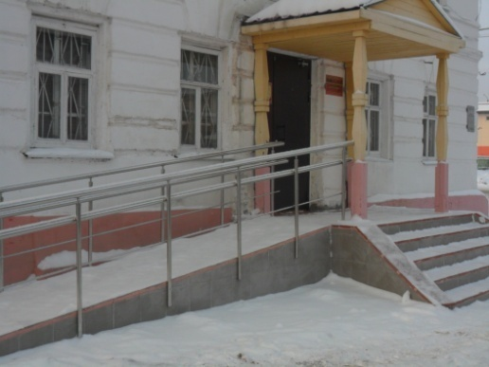
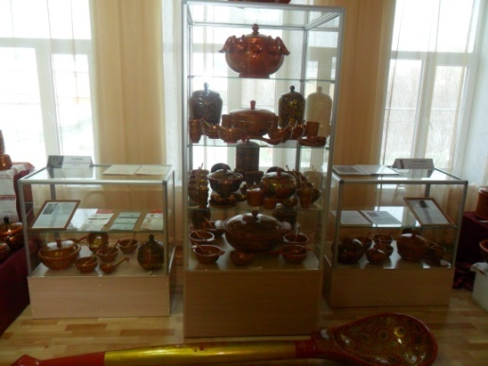
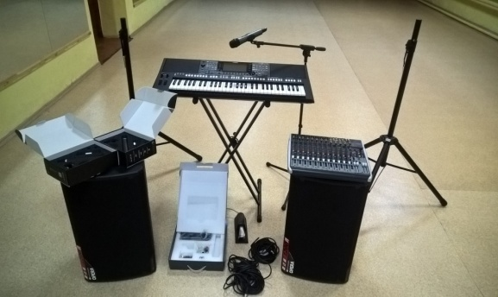
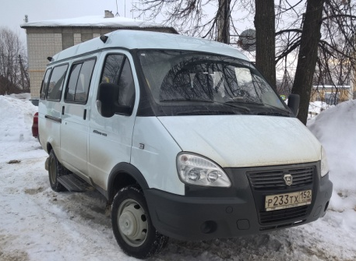
Исполнение расходов в рамках реализации муниципальной программы «Развитие культуры Ковернинского муниципального района Нижегородской области на 2016 – 2018 годы»
Всего, в том числе расходы по подпрограммам (наименование подпрограммы) | Расходы тыс. рублей | Сведения о результатах реализации муниципальной программы за 2018 год.
Всего, в т. ч. по подпрограммам: 1.Оптимизация и модернизация библиотечной деятельности в Ковернинском муниципальном районе 2. Народное и художественное творчество 3.Развитие музейного дела и сохранность объектов культурного наследия 4.Деятельность и развитие школ дополнительного образования 5.Обеспечение реализации муниципальной программы | 48622,9 11327,4 25226,2 2764,2 6117,1 3188,0 | В 2018 году успешно реализовано два областных проекта: «Местный Дом культуры» и «Информатизация сельских библиотек». Благодаря выделенным субсидиям выполнен ряд капитальных мероприятий в учреждениях культуры, в том числе произведен ремонт одного сельского Дома культуры. За счет смет учреждений в 2018 году приобретена автомашина «ГАЗель», в МВЦ «Отчина» установлен пандус к зданию, пожарная лестница, произведен монтаж пожарной, тревожной сигнализации в помещении. Кроме того, с помощью средств гранта «За достижение наилучших значений показателей эффективности органов местного самоуправления в 2017 году»: отремонтировано фойе киноконцертного зала «Мир»; приобретена оргтехника, сценические костюмы, выставочные витрины, звукотехническое оборудование, музыкальные инструменты .
46

Slide 47
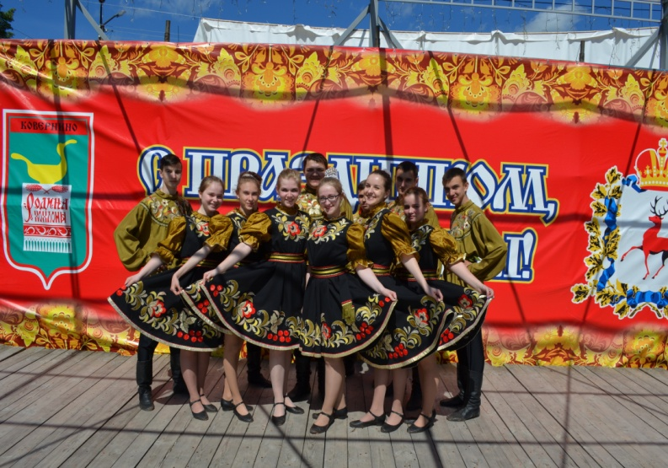
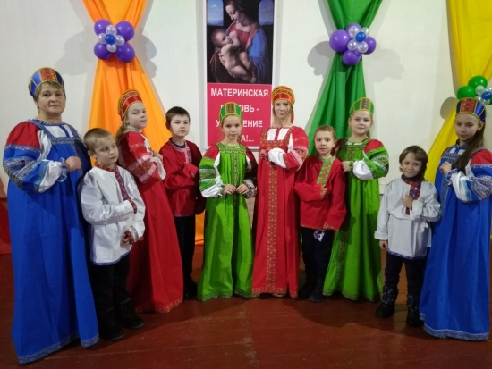
Достигнутые результаты в области культуры в 2016 – 2018 годах
ПОКАЗАТЕЛИ | 2016 год | 2017 год | 2018 год
Общее количество выставок в музее, (ед.) | 20 | 20 | 20
Количество библиотек, подключенных к сети «Интернет» (ед.) | 8 | 8 | 9
Количество культурно-массовых мероприятий на 10 тысяч человек | 1499 | 1371 | 1352
Число посещений детей в культурно массовых мероприятиях | 16 812 | 19 482 | 19489
Число культурно – массовых мероприятий – всего, ед. | 3263 | 3565 | 3598
Число посещений культурно – массовых мероприятий, человек. | 149 990 | 137 146 | 137 151
Уровень удовлетворенности граждан | 92,5 % | 94,9% | 96,3%
47

Slide 48
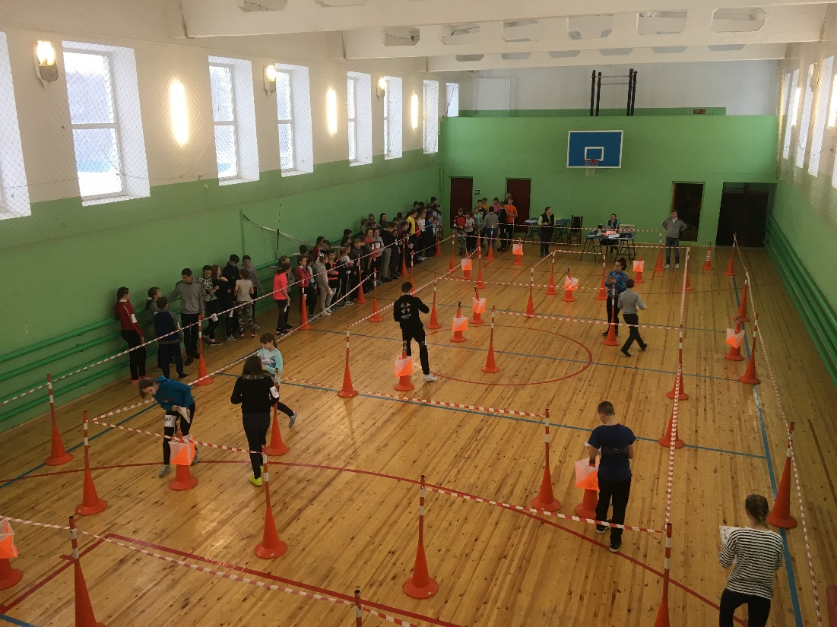
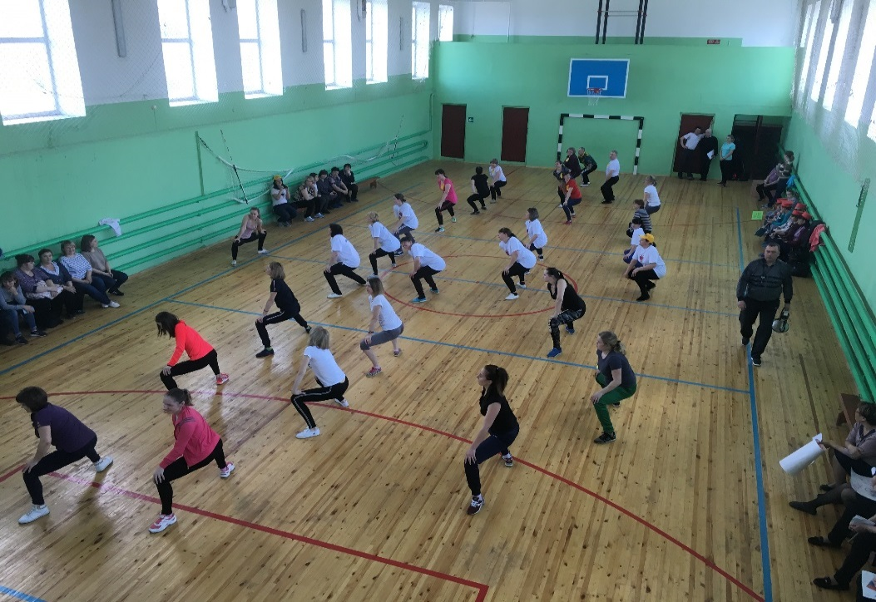
Исполнение расходов в рамках реализации муниципальной программы «Развитие физической культуры и спорта в Ковернинском муниципальном районе Нижегородской области на 2016-2018 годы»
Всего, в том числе по подпрограммам (наименование подпрограммы) | Расходы тыс.рублей
 | План | Факт
Всего, в том числе по подпрограмм: | 7 171,9 | 7 171,9
1.Подпрограмма "Организация спортивно-массовых мероприятий и предоставление населению физкультурно-оздоровительных услуг" | 6 412,4 | 6 412,4
2.Подпрограмма "Обеспечение реализации муниципальной программы" | 759,5 | 759,5

Slide 49
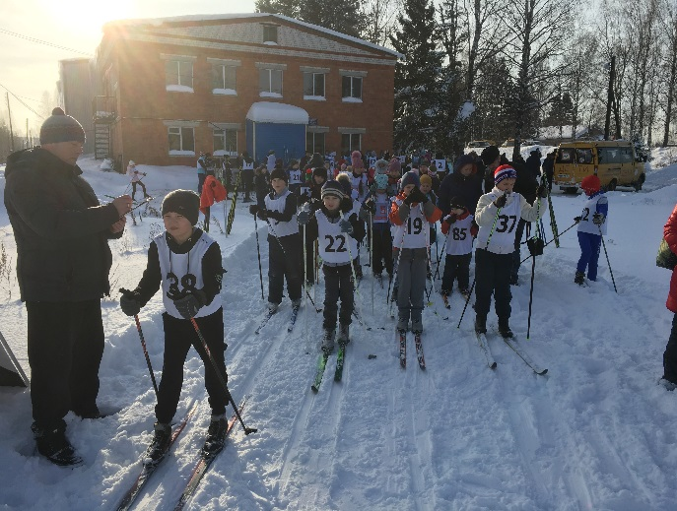
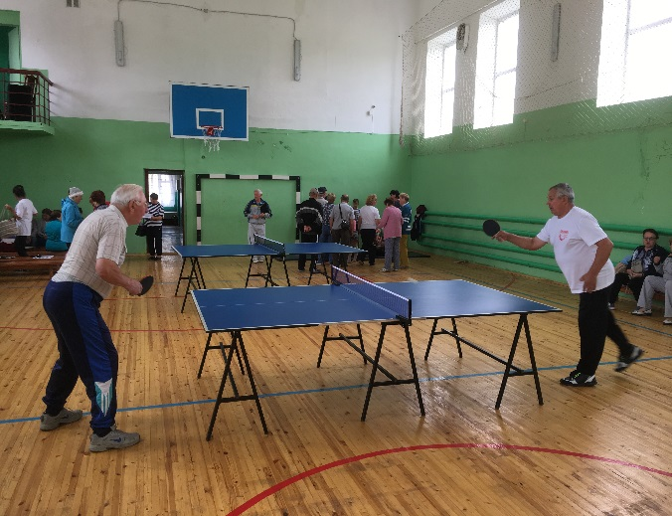
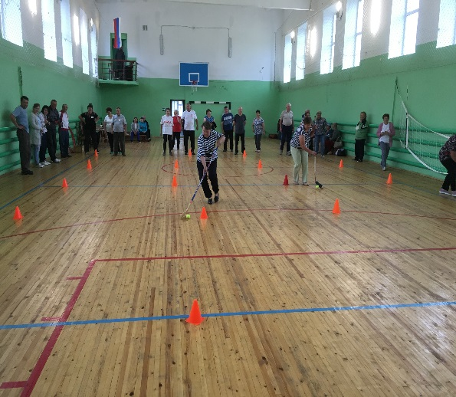
Достигнутые результаты по физической культуре и спорту
в 2016 – 2018 годах
Показатели | 2016 год | 2017 год | 2018 год
Единовременная пропускная способность спортивных сооружений | 1943 | 1943 | 1943
Доля населения, систематически занимающегося физической культурой и спортом, в общей численности населения (%) | 23,41 | 25,45 | 27,37
Количество спортивных сооружений на 100 тысяч человек населения (единиц) | 89 | 89 | 89
Доля инвалидов и людей с ограниченными возможностями здоровья, занимающихся физической культурой и спортом(%) | 1,5 | 2,0 | 2,2
49

Slide 50
Исполнение расходов на социальную политику в рамках реализации государственной программы «Социальная поддержка граждан Ковернинского муниципального района Нижегородской области на 2016-2018 годы»
 | Расходы тыс.рублей
 | План | Факт
Всего, в том числе по направлениям расходов: | 1 091,5 | 1 019,3
Расходы на оказание материальной помощи гражданам пожилого возраста и инвалидам, оказавшимся в трудной жизненной ситуации | 87,0 | 57,6
Расходы по выплате инвалидам компенсации на проезд для проведения гемодиализа | 356,4 | 356,4
Расходы по выплате ежемесячной денежной выплаты гражданам, удостоенным звания "Почетный гражданин Ковернинского района" | 330,4 | 303,0
Расходы по организации мероприятий в области социальной политики | 102,2 | 102,2
Расходы на оказание финансовой поддержки районной общественной организации ветеранов войны, труда, Вооруженных сил и правоохранительных органов и общественной организации ветеранской организации инвалидов | 134,5 | 134,5
Расходы на выплату единовременного пособия на рождение ребенка | 21,0 | 21,0
Расходы на социальную поддержку малообеспеченных семей и семей, нуждающихся в особой заботе государства | 28,0 | 12,6
Мероприятия в области социальной поддержки инвалидов и ветеранов боевых действий, семей погибших (умерших) инвалидов и ветеранов боевых действий | 32,0 | 32,0
50

Slide 51


Исполнение расходов в рамках реализации муниципальной программы «Обеспечение граждан Ковернинского муниципального района Нижегородской области доступным и комфортным жильем»
 | Расходы тыс.рублей
 | План | Факт
Всего, в том числе по подпрограммам | 17 978,6 | 17 785,5
Выполнение обязательств по обеспечению жильем отдельных категорий граждан | 13 678,0 | 13 510,8
Обеспечение реализации муниципальной программы" | 4 300,6 | 4 274,7

Slide 52


Количественные показатели обеспечения жильем
52

Slide 53
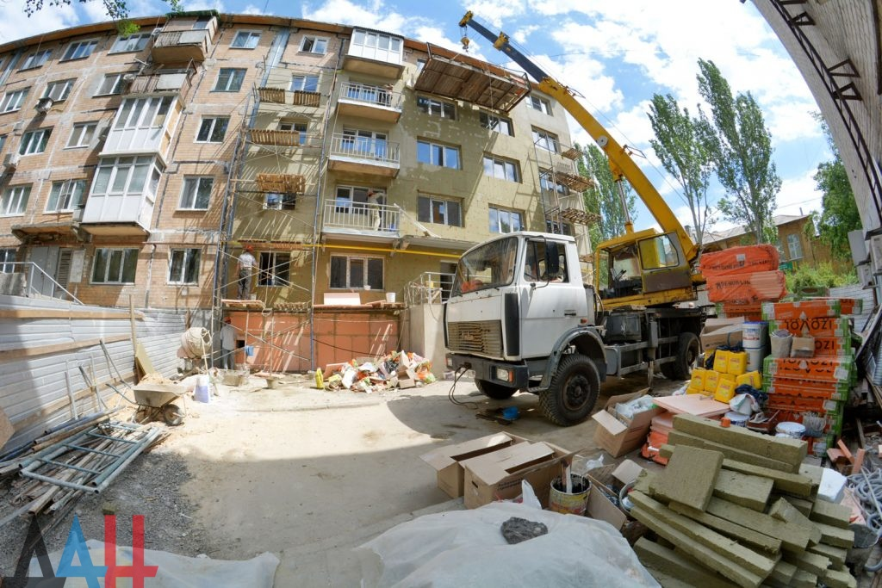
Достигнутые результаты по жилищно-коммунальному хозяйству и переселению граждан из аварийного жилищного фонда на территории Ковернинского муниципального района в 2016 – 2018 годах
Показатели | 2016 год | 2017 год | 2018 год
Годовой объем ввода жилья,(кв.м) | 2104,1 | 0 | 2342,0
Уровень износа коммунальной инфраструктуры (%) | 57,4 | 55,8 | 55
Количество отремонтированных домов | 3 | 4 | 0*
Количество граждан, улучшивших свои жилищные условия в результате реализации Программы капитального ремонта многоквартирных домов,(человек) | 78 | 88 | 0
*- в конце 2018 года проведены аукционы на ремонт двух домов, которые будут отремонтированы в 2019 году

Slide 54
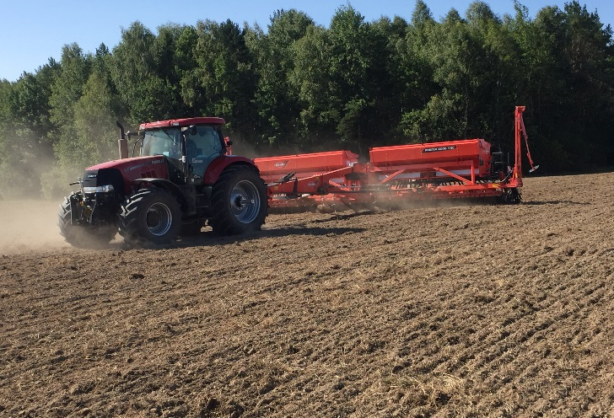
Исполнение расходов в рамках реализации муниципальной программы «Развитие агропромышленного комплекса Ковернинского муниципального района Нижегородской области»
Наименование программы | Расходы 2018 г., млн.руб. | Сведения о результатах реализации муниципальной программы за 2018 год
«Развитие агропромышленного комплекса Ковернинского муниципального района Нижегородской области» | 84,771 | 1. Посевная площадь во всех категориях хозяйств составила 30 394 га. в т.ч. под зерновым и зернобобовым культурам– 10 361 га. 2. Валовой сбор зерновых и зернобобовых культур в хозяйствах всех категорий в весе после доработки составил 17 650 тонн зерна. 3. Валовое производство молока в сельскохозяйственных организациях, крестьянских (фермерских) хозяйствах, включая индивидуальных предпринимателей составило 29 360,9 тонн. 4. Надой на фуражную корову составил 7 200 кг 5. Произведено скота в живом весе 1 499 тонн. 6. Среднесуточный привес крупного рогатого скота составил 543 г. 7. За достижения в развитии агропромышленного комплекса в 2018 году в номинации «За высокие производственные показатели и стабильное развитие АПК муниципального района, городского округа» признан победителем Ковернинский муниципальный район и награжден Почетным знаком Губернатора Нижегородской области. 8. В группе номинаций «Эффективное сельскохозяйственное производство» АО«Агроплемкомбинат Мир» признан победителем в номинации «Производство зерна» и награжден дипломом Министерства сельского хозяйства и продовольственных ресурсов Нижегородской области и ценным призом-автомобилем ГАЗ – 3302. 9. Получили награды областного, муниципального и федерального значения более 90 человек.
54

Slide 55
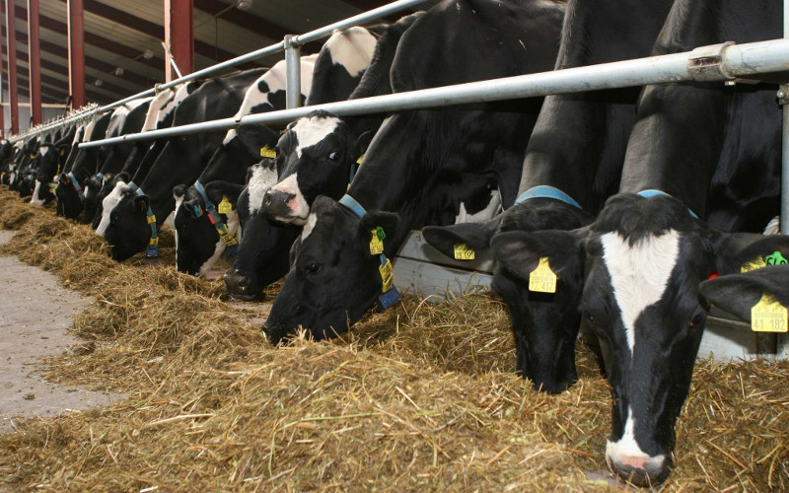
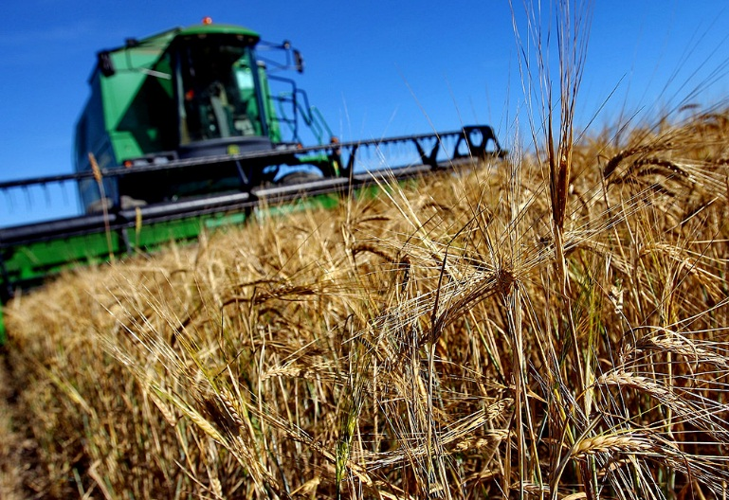
Достигнуты результаты по отрасли в 2016 -2018 годах
Показатели | 2016 год | 2017 год | 2018 год
Индекс производства продукции сельского хозяйства в хозяйствах всех категорий (в сопоставимых ценах) к предыдущему году, % | 92,8 | 98,6 | 103,7
Индекс физического объема инвестиций в основной капитал сельского хозяйства к предыдущему году, % | 68,8 | 110,8 | 105,6
Валовой сбор зерновых и зернобобовых культур в хозяйствах всех категорий, тонн | 19 209 | 16 301 | 17 650
Производство молока в сельскохозяйственных организациях, крестьянских (фермерских) хозяйствах, включая индивидуальных предпринимателей, тонн | 25 763 | 26 560 | 29 360,9
Производство скота и птицы на убой в хозяйствах всех категорий ,тонн | 1 944,5 | 1 998,4 | 1 807,2
Среднемесячная номинальная заработная плата в сельском хозяйстве, руб. | 18 037 | 19 172 | 20 531
Валовая продукция сельского хозяйства во всех категориях хозяйств, млн.руб. | 1 370,0 | 1 554,0 | 1 379,0

Slide 56
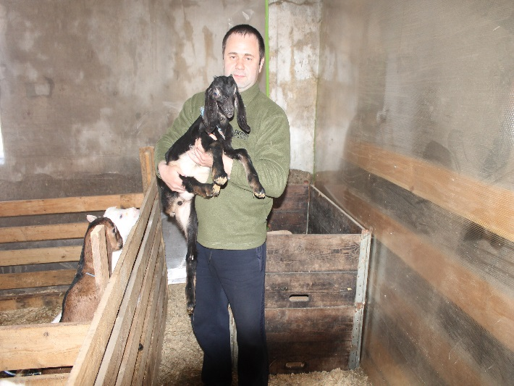
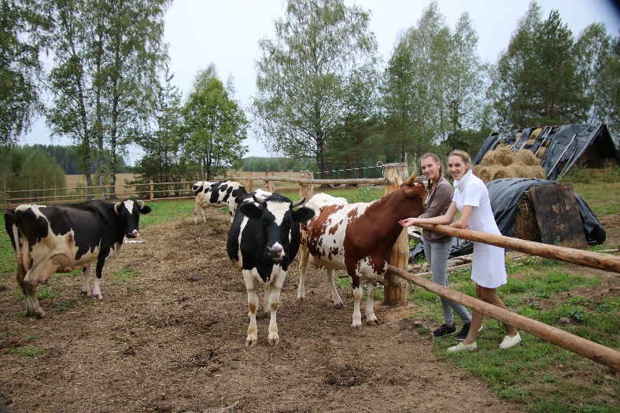
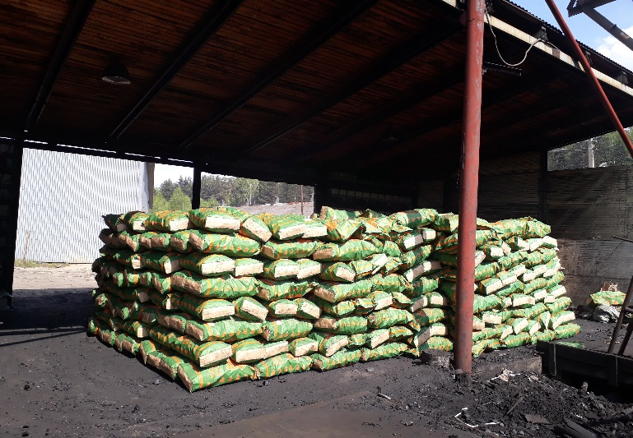
Исполнение расходов в рамках реализации муниципальной программы «Развитие предпринимательства и туризма Ковернинского муниципального Нижегородской области»
 | Расходы тыс. рублей
 | План | Факт
Всего, в том числе: | 1045,1 | 1045,1
Подпрограмма «Развитие предпринимательства Ковернинского муниципального района» | 895,1 | 895,1
Подпрограмма «Развитие внутреннего туризма в Ковернинском муниципальном районе» | 150,0 | 150,0

Slide 57
Достигнуты результаты по развитию малого, среднего предпринимательства и торговли в 2016-2018 годах
Показатели | 2016 год | 2017 год | 2018 год
Число малых предприятий (единиц) | 159 | 124 | 104
Оборот продукции (услуг), производимых малыми предприятиями, в том числе микропредприятиями и индивидуальными предпринимателями,(млн. руб.) | 1326,9 | 1568,9 | 1666,8
Среднесписочная численность работников малых предприятий (без внешних совместителей), человек | 972 | 845 | 813
Объем отгруженных товаров собственного производства, выполнено работ (оказано услуг) собственными силами малыми предприятиями, (млн. руб.) | 471,3 | 480,4 | 638,9
Объем инвестиций в основной капитал малых предприятий, млн. рублей | 116,4 | 76,7 | 58,5
Оборот розничной торговли, млн. рублей | 2333,6 | 2707,1 | 2626,6
Инвестиции в основной капитал по полному кругу предприятий по виду деятельности «оптовая и розничная торговля», млн. рублей | 17,2 | 5,32 | 14,5
Объем реализованной продукции субъектами народных художественных промыслов, млн. рублей | 65,8 | 70,6 | 70,9

Slide 58
Исполнение расходов в рамках реализации муниципальной программы «Информационное общество Ковернинского муниципального района Нижегородской области на 2018 – 2020 год»
Всего, в том числе расходы по подпрограммам (наименование подпрограммы) | Расходы тыс.рублей
 | План | Факт
Всего, в т. ч. по подпрограммам: | 2005,4 | 1994,6
Информационная среда | 2005,4 | 1994,6
Наименование показателя | Годы
 | 2016 | 2017 | 2018
Доля граждан, обратившихся за получением государственных и муниципальных услуг, использующих механизм получения государственных и муниципальных услуг в электронной форме (%) | 14,7 | 1,6 | 2,36

Slide 59


Муниципальная программа «Управление муниципальными финансами Ковернинского муниципального района Нижегородской области»
 | Расходы тыс.рублей
 | План | Факт
Всего в т.ч. | 87 720,5 | 87 318,9
Подпрограмма "Организация и совершенствование бюджетного процесса Ковернинского муниципального района" | 2 774,4 | 2 754,7
Подпрограмма "Создание условий для эффективного выполнения собственных и передаваемых полномочий органами местного самоуправления и муниципальных образований Ковернинского муниципального района" | 77 429,1 | 77 127,1
Подпрограмма "Обеспечение реализации муниципальной программы" | 7 517,0 | 7 437,2

Slide 60

Муниципальная программа
«Управление муниципальными финансами»
Наиболее значимые итого реализации программы
Качественное и своевременное планирование бюджета на очередной финансовый год и плановый период, обеспечение сбалансированности бюджета муниципального района
Эффективная организация и комплексный подход к кассовому исполнению бюджета муниципального района, отсутствие просроченной кредиторской задолженности бюджета муниципального района
Поддержание уровня муниципального долга на экономически безопасном уровне, оптимизация и своевременное исполнение долговых обязательств
Усиление действенности внутреннего муниципального финансового контроля и снижение количества нарушений в финансово- бюджетной сфере при осуществлении бюджетного процесса
Повышение доступности информации для граждан о муниципальных услугах и деятельности органов местного самоуправления
Сбалансированность и устойчивость бюджета муниципального района повышение бюджетного потенциала района и качества предоставляемых бюджетных услуг

Slide 61
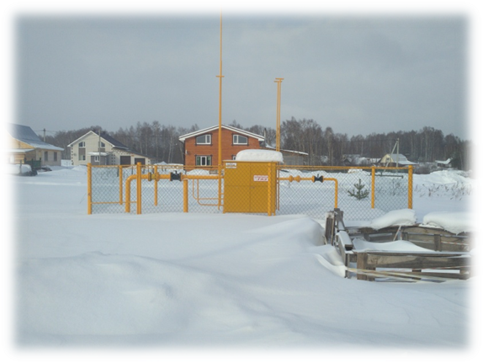
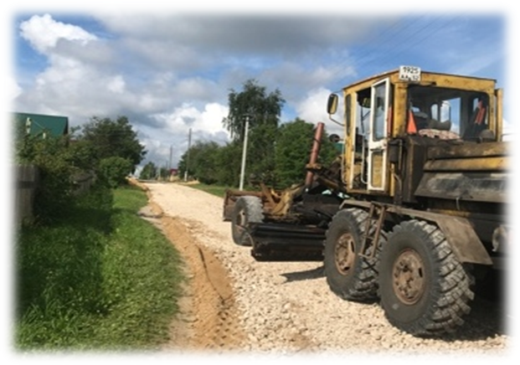
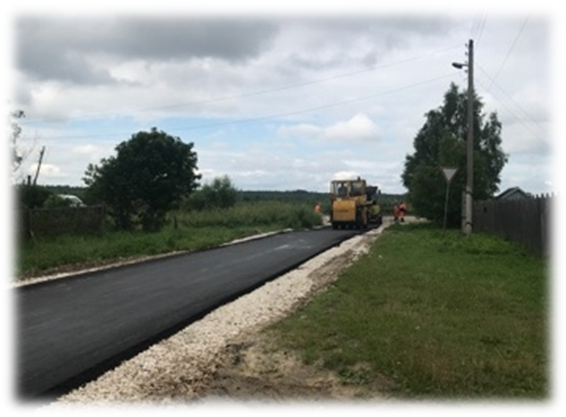
Исполнение расходов в рамках реализации Адресной инвестиционной программы капитальных вложений по Ковернинскому муниципальному району
 | Расходы тыс. рублей | Сведения о результатах реализации муниципальной программы за 2018 год
Всего: | 9276,5 (обл.б. - 4839,6; мест.б. - 4436,9) | - Строительство разводящих сетей газопровода (дер. Беляево и р.п. Ковернино, ул. Глиняная гряда) - Проектно-изыскательские работы (дом культуры в дер. Сухоноска и внесение изменений в правила землепользования и генпланы) - Дорожная и инженерная инфраструктура к домам многодетных семей - Строительство и ремонт автомобильных дорог (р.п. Ковернино, ул. Золотой Хохломы, ул. Глиняная гряда) - Капитальный ремонт помещения в дер. Анисимово
МТК «Град Китеж»
61

Slide 62

Средний размер заработной платы работников бюджетной сферы в 2016-2018 годах (руб.)
Государственные и муниципальные учреждения | 2016 год | 2017 год | 2018 год
Муниципальных дошкольных образовательных учреждений | 16278,10 | 17483,00 | 19074,6
Муниципальных общеобразовательных учреждений | 23685,00 | 22161,00 | 23062,6
Учителей муниципальных общеобразовательных учреждений | 27237,16 | 29392,32 | 30288,05
Муниципальных учреждений культуры и искусства | 14249,20 | 16922,70 | 20517,5
Муниципальных учреждений физической культуры и спорта | 15233,30 | 17511,10 | 18581,9

Slide 63
Муниципальный долг консолидированного бюджета Ковернинского муниципального района Нижегородской области на 01.01.2019 г.
тыс.руб.
Всего муниципальный долг-15000,0 тыс.рублей
Предельный объем долга – 42476,0 тыс.рублей
Удельный вес долга 17,7 % от собственных доходов без учета безвозмездных поступлений

Slide 64
Структура муниципального долга бюджета Ковернинского муниципального района
Внутренний долг | На 01.01.2017 тыс.руб. | На 01.01.2018 тыс.руб. | На 01.01.2019 тыс.руб. | Структура на 01.01.2017 | Структура на 01.01.2018 | Структура на 01.01.2019
ВСЕГО, в том числе | 37800,0 | 31300,0 | 15000,0 | 100% | 100% | 100%
Кредиты коммерческих банков | 10900,0 | 10900,0 | - | 28,8 | 34,8 | 0,0
Бюджетные кредиты, полученные из других бюджетов бюджетной системы | 26900,0 | 20400,0 | 15000,0 | 71,2 | 65,2 | 100,0

Slide 65
Открытые информационные ресурсы
Администрация Ковернинского муниципального района
http://kovernino.ru
Интернет портал государственных и муниципальных услуг Нижегородской области
http://gu.nnov.ru
Общероссийский официальный сайт для размещения информации о государственных и муниципальных заказах
http://zakupki.gov.ru
Официальный сайт для размещения информации о государственных и муниципальных учреждениях
http://bus.gov.ru
65
Notes:
65

Slide 66
Контактная информация финансового управления Администрации Ковернинского района Нижегородской области
Финансовое управление Администрации Ковернинского района Нижегородской области
Вышестоящий орган: Администрация Ковернинского муниципального района Нижегородской области
Местонахождение финансового управления Администрации Ковернинского района: 606570, Нижегородская обл., Ковернинский район, п. Ковернино, ул. Карла Маркса, д.4
Контактный телефон: 883157 2-35-07 - приемная, 2-35-07 - факс.
Официальный сайт: http://www.kovernino.ru
Адрес электронной почты: http://fin@adm.kvr.nnov.ru
График работы финансового управления Администрации Ковернинского района: понедельник - пятница: 8.00 - 17:00;
перерыв: 12.00 - 13.00; суббота - воскресенье: выходные дни.
66
Notes:
66

